Slide 1

PENYAJIAN DATA TABEL & DIAGRAM
Nyai Cintang, SPd., M.Pd.
PROGRAM STUDI PGSD
FAKULTAS PENDIDIKAN
UNIVERSITAS PGRI SEMARANG 2017

Slide 2
PENYAJIAN DATA
Sumber data → tes, wawancara, observasi, kuesioner (angket) dan dokumentasi.
Prinsip penyajian data → komunikatif, lengkap, menarik dan mudah dipahami.

Slide 3
MACAM-MACAM PENYAJIAN DATA
Tabel/ Daftar
Tabel baris kolom
Tabel Kontingensi
Tabel Distribusi Frekuensi
Distribusi Frek Data Tunggal
Distribusi Frek Data Kelompok
Distribusi Frek Relatif
Distribusi Frek. Komulatif
Diagram/ Grafik
Diagram Batang-Daun
Diagram Batang
Diagram Garis
Diagram Lingkaran
Histogram & Poligon Frekuensi
Ogive
Pertemuan ke-3, kompetensi yang harus dikuasai tentang
Tabel Distribusi frekuensi :
(a) Menentukan Range, (b) Banyak Kelas, (c) Interval kelas, (d) menyusun tabel distribusi frekuensi terdiri dari Turus, Frekuensi, Nilai Tengah

Slide 4
Tabel Distribusi Frekuensi (1)
Digunakan untuk menyajikan data ke dalam kelas-kelas, sesuai dengan frekuensi masing-masing kelas.
Langkah-langkah :
Menentukan Range (R)
Menentukan Banyaknya Kelas (K)
R = X max – X min
K = 1 + 3,3 log n
→ Rumus Sturges / perkiraan

Slide 5
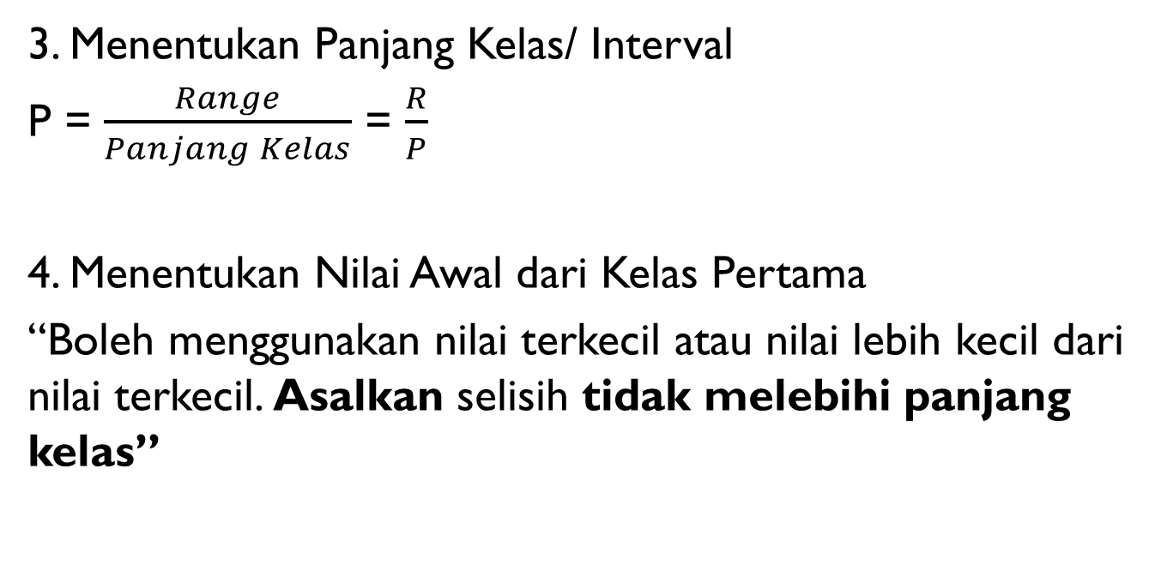
Tabel Distribusi Frekuensi (2)

Slide 6
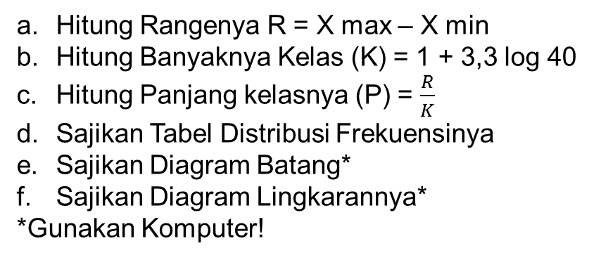
DATA NILAI ULANGAN HARIAN
92 | 93 | 76 | 71 | 90 | 77 | 67 | 75
80 | 91 | 61 | 72 | 97 | 81 | 88 | 81
70 | 74 | 98 | 95 | 80 | 59 | 73 | 71
83 | 60 | 83 | 82 | 60 | 67 | 89 | 63
76 | 63 | 88 | 70 | 66 | 88 | 79 | 75
CATATAN
Banyaknya kelas bilangan asli
Panjang kelas diusahakan bilangan ganjil
Nilai awal kelas pertama bisa diambil dari X min atau < Xmin

Slide 7
Tabel Distribusi Frekuensi
Nilai | Turus | Frekuensi (f) | Nilai Tengah (x)

Slide 8
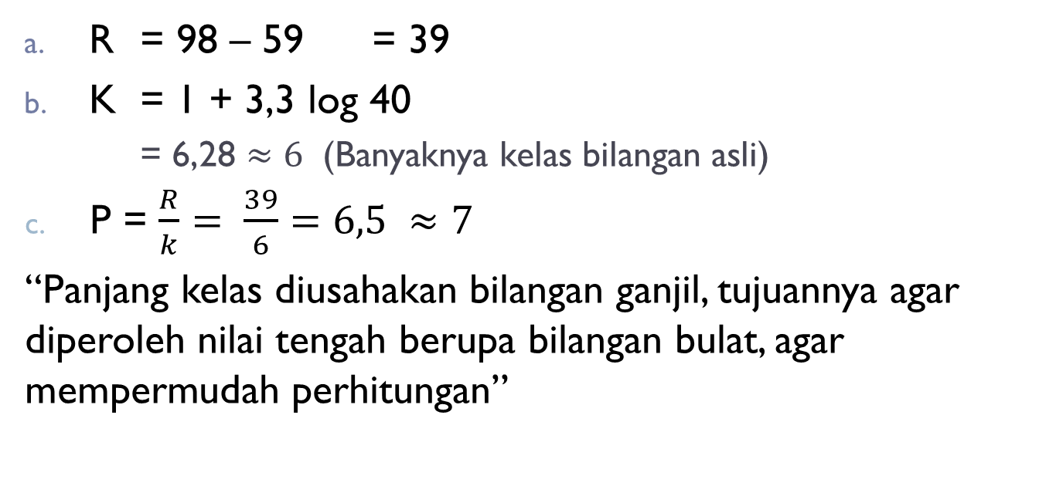
Pembahasan

Slide 9
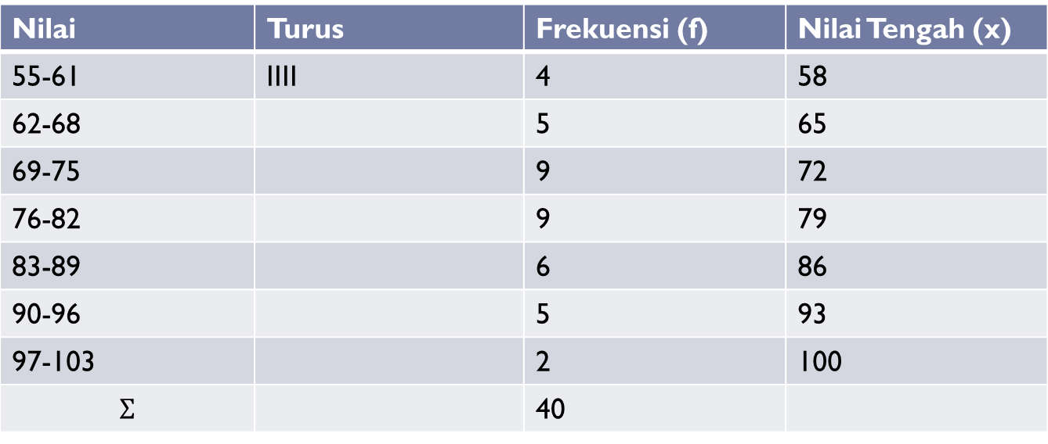
d. Tabel Distribusi Frekuensi
Nilai awal kelas pertama bisa diambil dari 59, atau <59, asal selisih tidak lebih dari 7.
Nilai | Turus | Frekuensi (f) | Nilai Tengah (x)
59-65 | IIII | 6 | 62
66-72 |  | 8 | 69
73-79 |  | 8 | 76
80-86 |  | 7 | 83
87-93 |  | 8 | 90
94-100 |  | 3 | 97
 |  | 40

Slide 10
d. Diagram Batang

Slide 12
HISTOGRAM,
POLIGON FREKUENSI, & OGIVE
Nyai Cintang, SPd., M.Pd.
PROGRAM STUDI PGSD
FAKULTAS PENDIDIKAN
UNIVERSITAS PGRI SEMARANG 2017

Slide 13
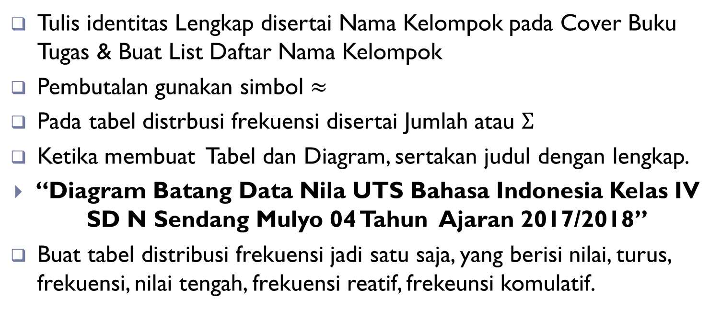
Catan Penting Follow Up Tugas
Tulis identitas Lengkap disertai Nama Kelompok pada Cover Buku Tugas & Buat List Daftar Nama Kelompok
Pembutalan gunakan simbol $≈$
Pada tabel distrbusi frekuensi disertai Jumlah atau $Σ$
Ketika membuat Tabel dan Diagram, sertakan judul dengan lengkap.
“Diagram Batang Data Nila UTS Bahasa Indonesia Kelas IV SD N Sendang Mulyo 04 Tahun Ajaran 2017/2018”
Buat tabel distribusi frekuensi jadi satu saja, yang berisi nilai, turus, frekuensi, nilai tengah, frekuensi reatif, frekeunsi komulatif.

Slide 14
Ada yang menemukan kasus?
Pembulatan panjang kelas menjadi genap?
Lalu nilai tengah bagaimana?
Panjang kelas sudah ganjil, namun banyaknya kelas tidak sesuai dengan perhitungan rumus?
Hasil perhitungan rumus, banyaknya kelas 6 namun ketika dibuat nilai interval, banyaknya kelas menjadi 7?
Solusi??

Slide 15
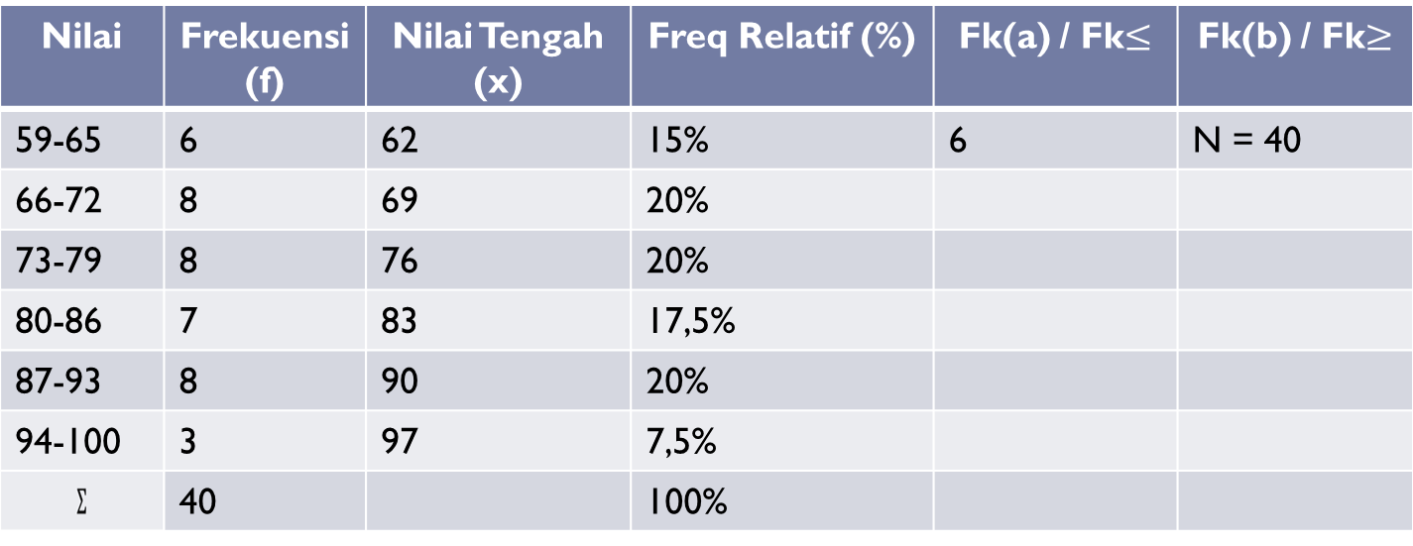
Nilai | Frekuensi (f) | Nilai Tengah (x) | Freq Relatif (%) | Fk(a) / Fk$≤$ | Fk(b) / Fk$≥$
59-65 | 6 | 62 | 15% | 6 | N = 40
66-72 | 8 | 69 | 20%
73-79 | 8 | 76 | 20%
80-86 | 7 | 83 | 17,5%
87-93 | 8 | 90 | 20%
94-100 | 3 | 97 | 7,5%
 | 40 |  | 100%
14
34
22
26
29
18
37
10
N= 40
7

Slide 16
Histogram dan Poligon Frekuensi
Utk menyajikan/ mendistribusikan data selain menggunakan tabel distribusi frekuensi juga disajikan dengan menggunakan histogram (diagram batang)
Utk menggambar histogram diperlukan sumbu mendatar (absis) dan sumbu tegaknya (ordinal) yg berpotongan tegak lurus.
Sumbu Tegak (ordinal)
Sumbu Mendatar (absis)

Slide 17
Poligon Frekuensi
Poligon : diagram garis yang dibuat berdasarkan garis-garis yang menghubungkan nilai tengah pada setiap kelasnya dan ketinggiannya sesuai dengan frekuens masing-masing kelas.
Sumbu mendatar menggunakan batas nyata yg menyatakan nilai data, sumbu tegaknya menggunakan frekuensi.

Slide 18
Tabel Penolong Menentukan Sumbu Mendatar
Batas Nyata Tepi Bawah | Nilai (Batas Semu) | Batas Nyata Tepi Atas
51,5 | 52-58
 | 59-65 | 65,5
 | 66-72
 | 73-79
 | 80-86
 | 87-93
 | 94-100
 | 101-107
58,5
65,5
72,5
72,5
79,5
79,5
86,5
86,5
93,5
93,5
100,5
107,5

Slide 19
Poligon frekuensi dimulai dari kelas dengan nilai frekuensi nol & berakhir dengan frekuensi nol juga.
Batas Semu dan Batas Nyata
Batas Semu
Batas Nyata
59
65
66
72
73
79
80
86
87
93
94
100
58,5
65,5
72,5
79,9
86,5
93,5
100,5
51,5
107,5

Slide 20
Pada batas semu ada nilai yang hilang, pada histogram menggunakan batas nyata (karena tidak ada yang hilang misal pada bilangan bulat)
51,5
58,5
65,5
72,5
79,9
86,5
93,5
100,5
107,5
x = 62
69
76
83
90
97
Gambar Histogram dan Poligon Frekuensi Nilai Ulangan Matematika Dari 40 Siswa Sekolah Dasar

Slide 21
OGIVE
Diagram garis yang dibuat berdasarkan tabel frekuensi komulatif.
Membuat ogive digunakan sumbu mendatar → menyatakan nila/ ukuran dari suatu data menggunakan batas nyata
Sumbu tegak → frekuensi komulatif
Ogive positif (ogive kurang dari) → tabel distribusi frekuensi kurang dari / Fk (a)
Ogive negativ (ogive lebih dari) → tabel distribusi frekuensi lebih dari / Fk (b)

Slide 22
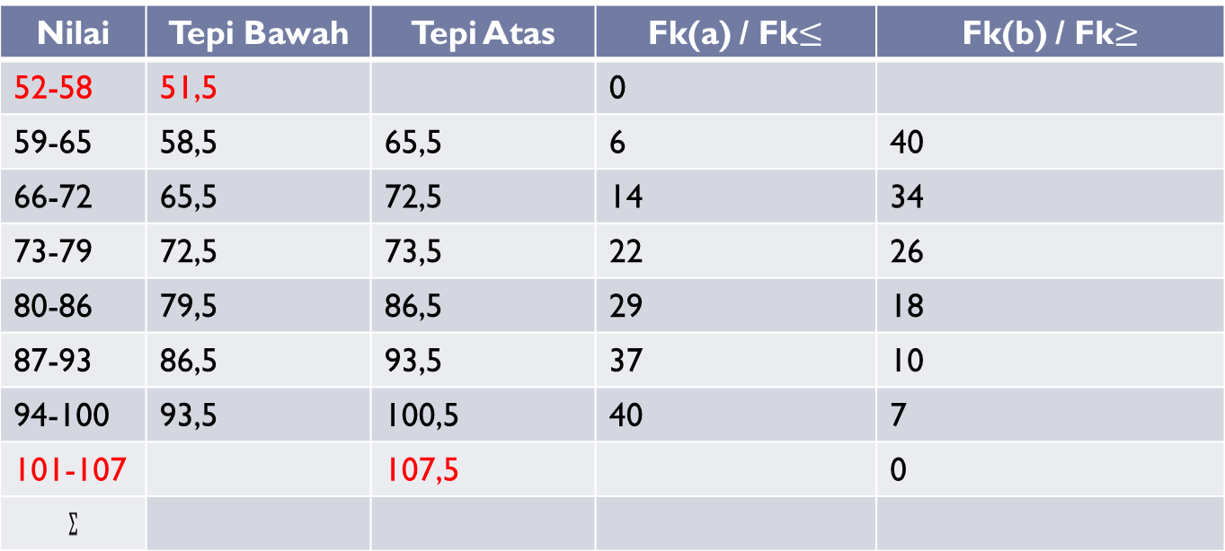
Tabel Penolong Membuat Ogive
Nilai | Tepi Bawah | Tepi Atas | Fk(a) / Fk$≤$ | Fk(b) / Fk$≥$
52-58 | 51,5 |  | 0
59-65 | 58,5 | 65,5 | 6 | 40
66-72 | 65,5 | 72,5 | 14 | 34
73-79 | 72,5 | 73,5 | 22 | 26
80-86 | 79,5 | 86,5 | 29 | 18
87-93 | 86,5 | 93,5 | 37 | 10
94-100 | 93,5 | 100,5 | 40 | 7
101-107 |  | 107,5 |  | 0

Slide 23
Gambar Ogive Positif
Nilai Ulangan Matematika Dari 40 Siswa Sekolah Dasar

Slide 24
Gambar Ogive Negative
Nilai Ulangan Matematika Dari 40 Siswa Sekolah Dasar

Slide 25
Tugas Online
Berdasarkan data nilai yang diperoleh dari SD dan Data Nilai Minggu kelarin, sajikan :
  Histogram
  Poligon Frekuensi
  Ogive Positive
  Ogive Negative
  Catatan : Sajikan secara manual dan menggunakan komputer. Dibahas pada pertemuan Berikutnya.

